Slide 1
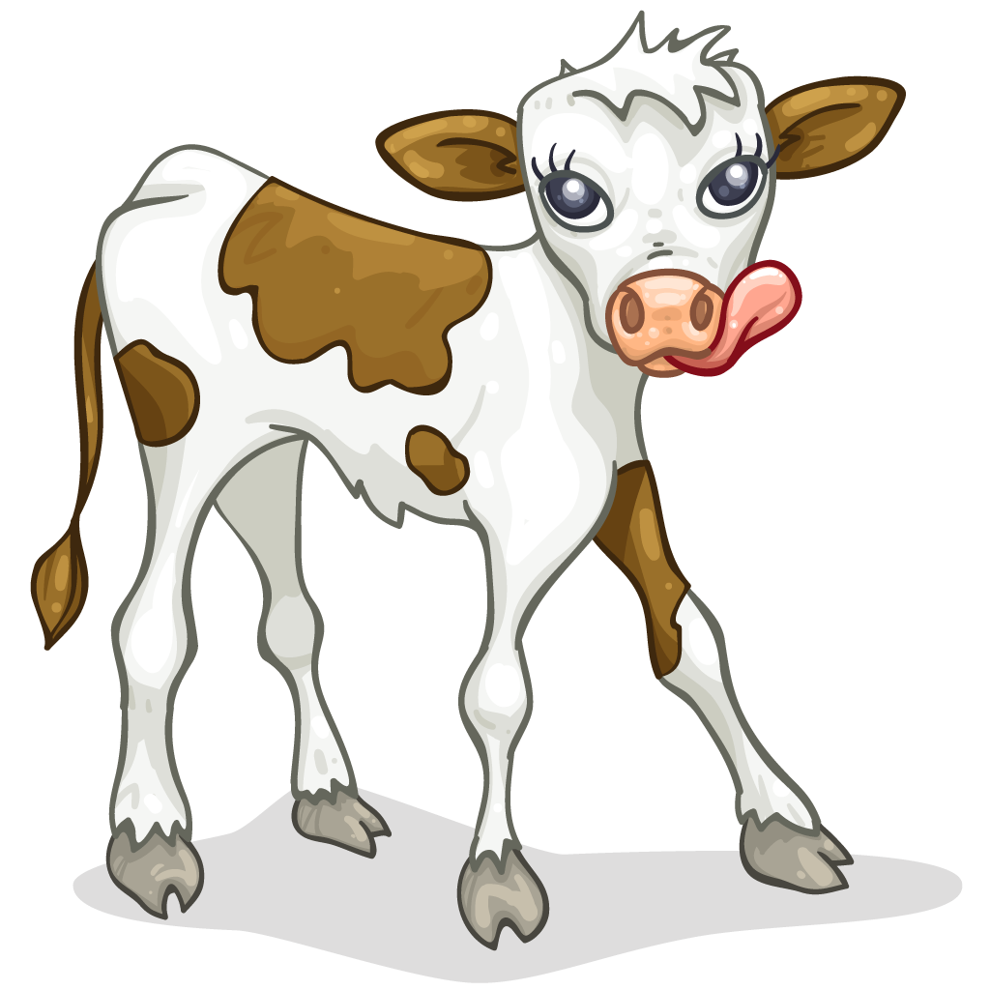
Приклад 1: дотація за молодняк, який народився у господарствах фізичних осіб
подання документів до 01.05.2019
01.01.2018
01.01.2019
01.01.2020
12
01
02
03
04
05
06
07
08
09
10
11
12
01
02
03
04
05
06
07
08
09
10
11
12
01
02
03
04
05
06
дата народження
02.12.2018
період утримання 4 міс.
300 грн
дата народження
02.08.2018
період утримання 4 міс.
період утримання 4 міс.
1 000 грн (300 + 700)
дата народження
02.04.2018
період утримання 4 міс.
період утримання 4 міс.
період утримання 4 міс.
2 500 грн (300 + 700 + 1 500)
подання документів до 01.04.2019
дата народження 02.12.2017
2 500 грн (300 + 700 + 1 500)
період утримання 12 міс.
Під час приймання документів звертати увагу на вік тварини!!!
Дотація надається за молодняк до тринадцятимісячного віку.
Дотація за тварин, яким у грудні попереднього року виповнилось 12 місяців, приймаються до 1 квітня поточного року.
Ідентифікація і реєстрація тварин має бути здійснена відповідно до Порядку ідентифікації та реєстрації великої рогатої худоби та Порядку оформлення і видачі паспорта великої рогатої худоби, затвердженими наказом Мінагрополітики від 4 грудня 2017 № 642 (зазначено матір (кличка)).

Slide 2
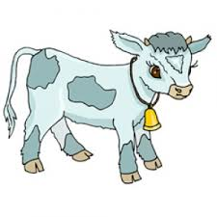


Приклад 2: дотація за молодняк, набутий шляхом його переміщення від інших власників
подання документів до 01.05.2019
01.01.2018
01.01.2019
01.01.2020
12
01
02
03
04
05
06
07
08
09
10
11
12
01
02
03
04
05
06
07
08
09
10
11
12
01
02
03
04
05
06
дата переміщення
02.12.2018
перші 4 міс. утримання
300 грн
дата переміщення
02.08.2018
перші 4 міс. утримання
наступні 4 міс. утримання
1 000 грн (300 + 700)
дата переміщення
02.04.2018
перші 4 міс. утримання
наступні 4 міс. утримання
наступні 4 міс. утримання
2 500 грн (300 + 700 + 1 500)
У разі якщо молодняк придбаний (переміщений) віком до 1 місяця з квітня 2018 року, то дотація нараховується за кожні чотири місяці його утримання на момент подання документів до досягнення твариною 13 місячного віку.
Під час прийняття документів звертати увагу на кількість місяців утримання тварини, після її переміщення (повні 4 місяці)!
Інформація про дату переміщення зазначена у паспорті ВРХ, має бути підтверджена (відповідати) інформації з ЄДРТ, наданій адміністратором АІРТ.
Відповідно до Порядку ідентифікації власник/утримувач має право на переміщення тварин лише у разі, якщо тварину ідентифіковано та зареєстровано в Реєстрі тварин і на неї видано паспорт тварини.

Slide 3
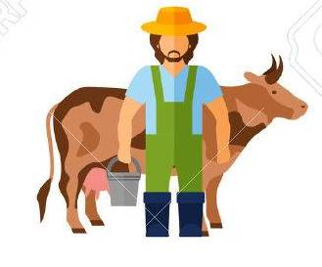
Приклад 3: комбінована дотація за молодняк (народився та утримувався в господарствах фізичних осіб, а потім був переміщений до інших власників)
подання документів до 01.05.2019
01.01.2018
01.01.2019
01.01.2020
12
01
02
03
04
05
06
07
08
09
10
11
12
01
02
03
04
05
06
07
08
09
10
11
12
01
02
03
04
05
06
дата народження
02.08.2018
період утримання 4 міс.
період утримання 4 міс.
перші 4 міс. утримання після переміщення
1 300 грн
1 000 грн (300 +700)
за утримання народженого в господарстві фізичної особи молодняка
300 грн
за утримання закупленого молодняка
Випадок 1
1 300 грн
дата народження
02.04.2018
період утримання 4 міс.
перші 4 міс. утримання після переміщення
наступні 4 міс. утримання
300 грн
за утримання народженого в господарстві фізичної особи молодняка
1 000 грн (300 + 700)
за утримання закупленого молодняка
Випадок 2
Звертати увагу: на вік тварини (до 13 місяців); на кількість повних місяців після переміщення (4 місяці).
Дані з ЄДРТ ( інформація про кількість ідентифікованого та зареєстрованого, а також переміщенного в установленому порядку поголів’я молодняка).
Дотримуватись вимог Порядку ідентифікації та реєстрації великої рогатої худоби та Порядку оформлення і видачі паспорта великої рогатої худоби, затвердженими наказом Мінагрополітики від 4 грудня 2017 № 642, при народженні та переміщенні тварин.

